Slide 1
MKT 1 B – Zuschreibungsstil
© Moritz & Woodward, 12|25

Slide 2
Zuschreibungsstil
Zuschreibung = eigene Erklärungen für das Zustandekommen von Situationen (z.B. Schuldzuweisungen)
Diskutieren Sie, welche Ursachen folgende Situation haben könnte?
Eine gute Freundin ruft Sie an Ihrem Geburtstag nicht an.

Slide 3
Zuschreibungsstil
Zuschreibung = eigene Erklärungen für das Zustandekommen von Situationen (z.B. Schuldzuweisungen)
Oft übersehen wir, dass ein und dasselbe Ereignis ganz unterschiedliche Ursachen haben kann.
Diskutieren Sie, welche Ursachen folgende Situation haben könnte?
Eine gute Freundin ruft Sie an Ihrem Geburtstag nicht an.

Slide 4
Zuschreibungsstil
Zuschreibung = eigene Erklärungen für das Zustandekommen von Situationen (z.B. Schuldzuweisungen)
Oft übersehen wir, dass ein und dasselbe Ereignis ganz unterschiedliche Ursachen haben kann.
Welche Ursachen könnte folgende Situation haben?
Eine gute Freundin ruft Sie an Ihrem Geburtstag nicht an.

Slide 5
Gründe
Weshalb hat Ihre Freundin nicht angerufen?
Zuschreibungsmöglichkeiten ...
???

Slide 6
Gründe
Weshalb hat Ihre Freundin nicht angerufen?
Zuschreibungsmöglichkeiten ...
Ich bin ihr nicht wichtig genug. Bei anderen hätte sie sich das nicht erlaubt.
Sie ist ein extrem zerstreuter Mensch – und würde vermutlich sogar den eigenen Geburtstag vergessen …
Sie steht kurz vor einer wichtigen Prüfung und hatte daher keine Zeit.

Slide 7
Gründe
Weshalb hat Ihre Freundin nicht angerufen?
Zuschreibungsmöglichkeiten ...
... sich selbst | Ich bin ihr nicht wichtig genug.
... andere | Sie ist ein extrem zerstreuter Mensch.
... Situation oder Zufall | Sie steht kurz vor einer wichtigen Prüfung und hatte daher keine Zeit.

Slide 8
Zuschreibung
Ereignisse können, wie besprochen, recht unterschiedliche Ursachen haben.
Darüber hinaus sind oft mehrere Faktoren gleichzeitig beteiligt.
Dennoch bevorzugen viele Menschen einseitige Erklärungen (z.B. Schuld nur bei anderen anstatt auch bei sich selbst zu suchen oder andersherum).

Slide 9

Sie verlassen das Krankenhaus nahezu symptomfrei.
Gründe ...
... sich selbst
... andere
... Situation oder Zufall

Slide 10
Sie verlassen das Krankenhaus nahezu symptomfrei.
Gründe ...
... sich selbst:
(beeinflussbar)
ich habe den Erfolg durch hohe Therapiemotivation erst möglich gemacht
ich habe auf die Anwendung bestimmter Therapieformen beharrt
(wenig beeinflussbar)
ich wäre bestimmt auch ohne Therapie & Medikamente wieder gesund geworden
Genesung dank guter Gene
... andere:
Ärzte haben mich hervorragend behandelt
ohne Unterstützung der Familie wäre ich noch nicht so weit
... einer Situation oder Zufall:
glückliche Fügung
ich habe Genesung allein den Medikamenten zu verdanken

Slide 11
Sie verlassen das Krankenhaus nahezu symptomfrei.
Gründe ...
... sich selbst:
(beeinflussbar)
ich habe den Erfolg durch hohe Therapiemotivation erst möglich gemacht
ich habe auf die Anwendung bestimmter Therapieformen beharrt
(wenig beeinflussbar)
ich wäre bestimmt auch ohne Therapie & Medikamente wieder gesund geworden
Genesung dank guter Gene
... andere:
Ärzte haben mich hervorragend behandelt
ohne Unterstützung der Familie wäre ich noch nicht so weit
... einer Situation oder Zufall:
glückliche Fügung
ich habe Genesung allein den Medikamenten zu verdanken
Vorsicht vor einseitigen Zuschreibungen

Slide 12
Sie verlassen das Krankenhaus nahezu symptomfrei.
Überlegen Sie sich jetzt ausgewogene Antworten, welche mehrere Ursachenquellen einbeziehen (Mischung andere, Situation & selbst)
???
???
???

Slide 13
Sie verlassen das Krankenhaus nahezu symptomfrei.
Überlegen Sie sich jetzt ausgewogene Antworten, welche mehrere Ursachenquellen einbeziehen (Mischung andere, Situation & selbst)
„Durch die Unterstützung meiner Familie, der Therapeuten sowie der Medikamente bin ich nun nahezu beschwerdefrei. Nicht zuletzt ist das aber auch mein Verdienst, da ich selbst sehr motiviert an meiner Therapie mitgearbeitet habe.“
„Da ich mich um die Teilnahme an einem bestimmten Gruppenangebot bemüht habe, welches auch von den Therapeuten gut durchgeführt wurde, war ich motiviert Dinge zu verändern.“

Slide 14
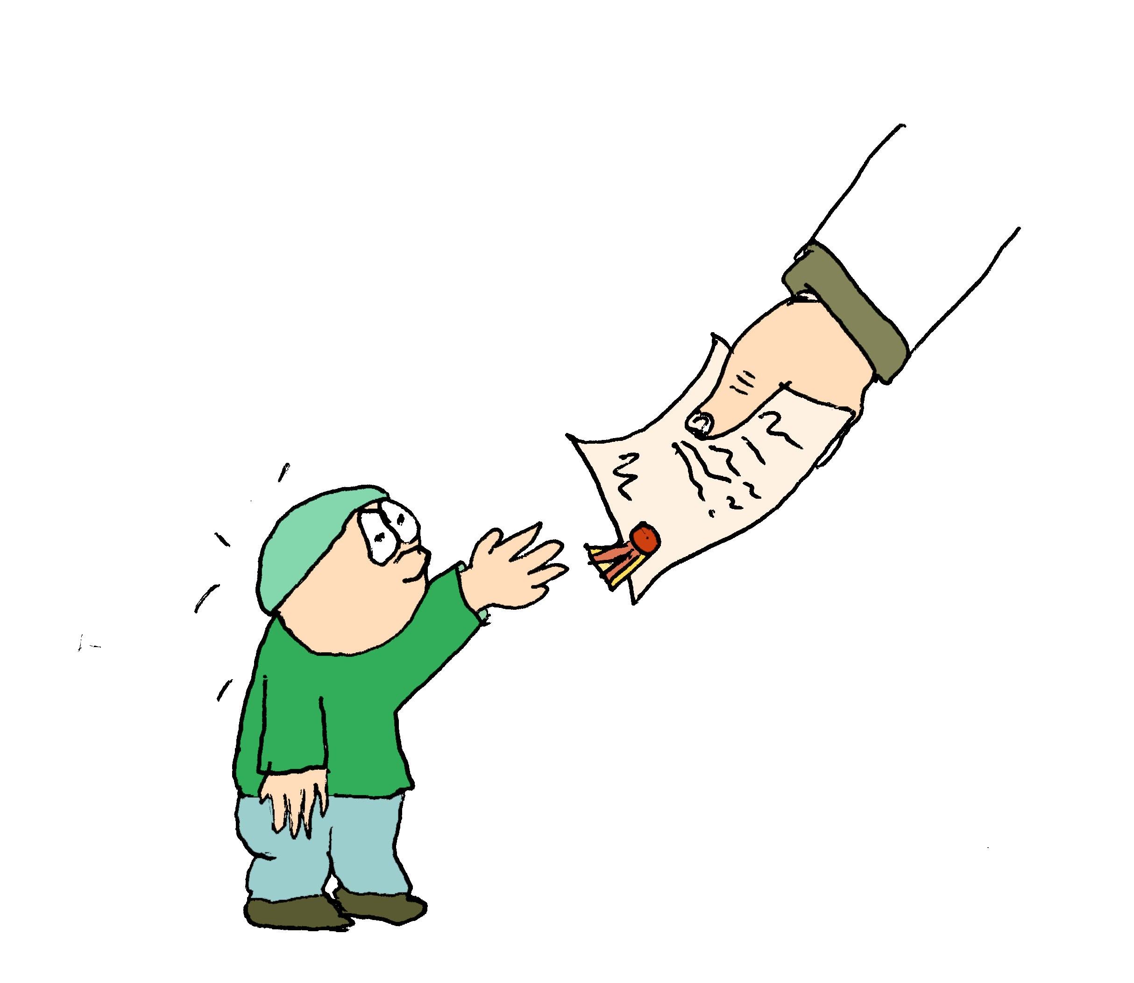

Konsequenzen bestimmter Zuschreibungsstile für negative Ereignisse!
Das war nichts. Eine glatte 6 in der Deutschklausur!
Zuschreibung: selbst (z.B. „Ich habe nicht genügend gelernt für die Prüfung!“) | Nachteil: ??? Vorteil: ???
Zuschreibung: andere/Umstände (z.B. „Der Lehrer ist ein Ekel und hasst mich.“) | Nachteil: ???ern gesehen, Verantwortung abzuwälzen („Der macht es sich zu leicht!“) Vorteil: ???

Slide 15
Konsequenzen bestimmter Zuschreibungsstile für negative Ereignisse!
Das war nichts. Eine glatte 6 in der Deutschklausur!
Zuschreibung: selbst (z.B. „Ich habe nicht genügend gelernt für die Prüfung!“) | Nachteil: mindert Selbstwertgefühl Vorteil: angesehen, Verantwortung zu übernehmen
Zuschreibung: andere/Umstände (z.B. „Der Lehrer ist ein Ekel und hasst mich.“) | Nachteil: ???ern gesehen, Verantwortung abzuwälzen („Der macht es sich zu leicht!“) Vorteil: ???

Slide 16
Konsequenzen bestimmter Zuschreibungsstile für negative Ereignisse!
Das war nichts. Eine glatte 6 in der Deutschklausur!
Zuschreibung: selbst (z.B. „Ich habe nicht genügend gelernt für die Prüfung!“) | Nachteil: mindert Selbstwertgefühl Vorteil: angesehen, Verantwortung zu übernehmen
Zuschreibung: andere/Umstände (z.B. „Der Lehrer ist ein Ekel und hasst mich.“) | Nachteil: ungern gesehen, Verantwortung abzuwälzen („Der macht es sich zu leicht!“) Vorteil: Selbstwertgefühl unbedroht

Slide 17
Konsequenzen bestimmter Zuschreibungsstile für negative Ereignisse!
Das war nichts. Eine glatte 6 in der Deutschklausur!
Ausgewogenere Antworten (z.B. Mischung andere, Umstände & selbst):
??? ??? ???

Slide 18
Konsequenzen bestimmter Zuschreibungsstile für negative Ereignisse!
Das war nichts. Eine glatte 6 in der Deutschklausur!
Ausgewogenere Antworten (z.B. Mischung andere, Umstände & selbst):
„Die Klausur lag mir nicht, ich muss da mehr büffeln.“ „Ich muss versuchen, ein besseres Verhältnis zum Lehrer zu bekommen. So gemein ist er aber wohl auch nicht, dass er mich aus bloßer Abneigung mit einer 6 bewertet.“

Slide 19
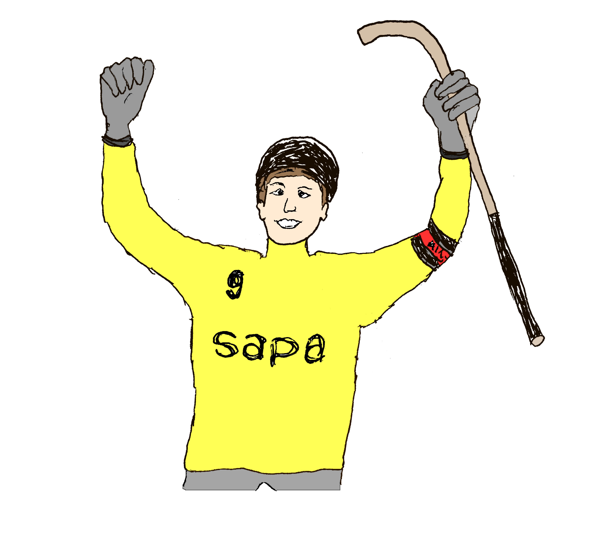

Konsequenzen bestimmter Zuschreibungsstile für positive Ereignisse!
Stark! Ihr Tor hat das Spiel entschieden!
Zuschreibung: selbst (z.B. „Das war eine hervorragende Alleinarbeit.“) | Nachteil: ??? Vorteil: ???
Zuschreibung: andere/Umstände (z.B. „Jeder hätte das Ding reingemacht.“) | Nachteil: ???bstbewusstsein nicht gestärkt Vorteil: ??? gilt als bescheiden, kameradschaftlich

Slide 20
Konsequenzen bestimmter Zuschreibungsstile für positive Ereignisse!
Stark! Ihr Tor hat das Spiel entschieden!
Zuschreibung: selbst (z.B. „Das war eine hervorragende Alleinarbeit.“) | Nachteil: man wirkt auf andere arrogant (Volksmund: „Eigenlob stinkt“) Vorteil: Selbstwertgefühl wird erhöht
Zuschreibung: andere/Umstände (z.B. „Jeder hätte das Ding reingemacht.“) | Nachteil: ???bstbewusstsein nicht gestärkt Vorteil: ??? gilt als bescheiden, kameradschaftlich

Slide 21
Konsequenzen bestimmter Zuschreibungsstile für positive Ereignisse!
Stark! Ihr Tor hat das Spiel entschieden!
Zuschreibung: selbst (z.B. „Das war eine hervorragende Alleinarbeit.“) | Nachteil: man wirkt auf andere arrogant (Volksmund: „Eigenlob stinkt“) Vorteil: Selbstwertgefühl wird erhöht
Zuschreibung: andere/Umstände (z.B. „Jeder hätte das Ding reingemacht.“) | Nachteil: Selbstwertgefühl nicht gestärkt Vorteil: man gilt als bescheiden, kameradschaftlich

Slide 22
Konsequenzen bestimmter Zuschreibungsstile für positive Ereignisse!
Stark! Ihr Tor hat das Spiel entschieden!
Ausgewogenere Antworten (z.B. Mischung andere, Umstände & selbst):
??? ??? ???

Slide 23
Konsequenzen bestimmter Zuschreibungsstile für positive Ereignisse!
Stark! Ihr Tor hat das Spiel entschieden!
Ausgewogenere Antworten (z.B. Mischung andere, Umstände & selbst):
„Ich bin sehr stolz, aber die Vorarbeit durch Kalle war ebenfalls astrein.“ „Das ist ja schließlich auch meine Aufgabe als Stürmer ... aber klar: das muss man aus dem Winkel erst einmal machen.“

Slide 24
Was soll das Ganze?
Studien zeigen, dass viele (aber nicht alle!) Menschen mit Depression:
Fehler meist bei sich selbst suchen
Erfolg eher günstigen Umständen/Glück zuschreiben als sich selbst
Dieser Zuschreibungsstil lässt das geringe Selbstvertrauen weiter sinken!

Slide 25
Was soll das Ganze?
Studien zeigen, dass viele (aber nicht alle!) Menschen mit Wahn:
Gründe für eigenes Scheitern oder negative Ereignisse oft bei anderen Personen suchen
teilweise die Tendenz aufweisen, positive wie negative Ereignisse als außerhalb der eigenen Kontrolle zu erleben
Insbesondere der erstgenannte Zuschreibungsstil kann zu zwischenmenschlichen Problemen führen!

Slide 26
Wie einseitiges Zuschreiben Fehleinschätzungen während der Psychose begünstigt – Beispiele
Ereignis | Bewertung in Psychose | Andere Erklärungen
Wichtige Dokumente in Wohnung nicht auffindbar | Jemand ist eingebrochen und hat Dokumente gestohlen, um einem zu schaden | Versehentlich falsch abgeheftet oder verlegt
Durch Prüfung gefallen | Prüfer will einem die Karriere verbauen | Prüfer war evtl. streng, unzureichende Vorbereitung und schlechter Schlaf könnten aber weitere Gründe sein
Freund grüßt einen nicht | Gewissheit, dass dieser Freund nichts mehr mit mir zu tun haben möchte und sich vor anderen meinetwegen schämt | Freund hat gerade den Kopf voller Sorgen; hat mich einfach nicht gesehen
Möchte vielleicht jemand eine kurze persönliche Erfahrung einbringen?

Slide 27
Zuschreibungsstil
Ziel dieser Trainingseinheit:
Mögliche Hintergründe von Situationen durchdenken
Nicht vorschnell eine Begründung auswählen
Diskutieren, was die Konsequenzen bestimmter Zuschreibungsstile sind
Wir sollten bemüht sein, im Alltag realistisch zu sein:
Andere sind nicht immer Schuld bei Misserfolg – genauso wenig wie wir immer Schuld sind, wenn etwas nicht klappt!

Slide 28
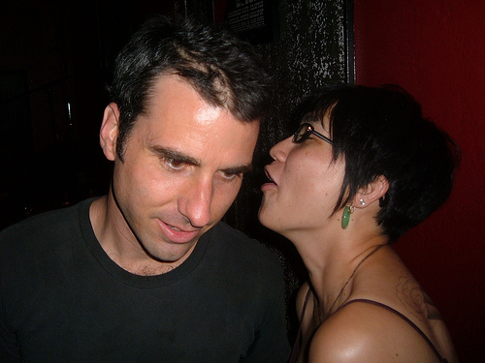
Eine Freundin hat hinter Ihrem Rücken über Sie geredet.
Was hat Ihre Freundin dazu bewogen, hinter Ihrem Rücken über Sie zu reden?
Worauf führen Sie dieses Ereignis hauptsächlich zurück?
Ihre Person?
Eine andere Person oder andere Leute?
Umstände oder Zufall?

Slide 29
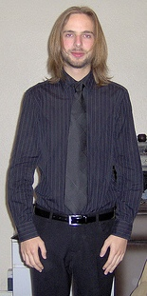
Man lädt Sie zu einem Vorstellungsgespräch ein.
Weshalb lädt man Sie zu diesem Gespräch ein?
Worauf führen Sie dieses Ereignis hauptsächlich zurück?
Ihre Person?
Eine andere Person oder andere Leute?
Umstände oder Zufall?

Slide 30
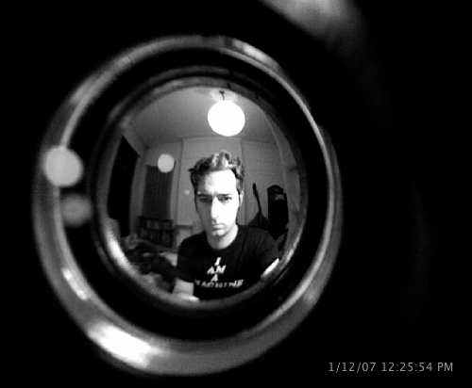
Eine Freundin ist von Ihrem spontanen Besuch unangenehm überrascht.
Was könnte der Grund sein, weshalb die Freundin von Ihrem spontanen Besuch unangenehm überrascht ist?
Worauf führen Sie dieses Ereignis hauptsächlich zurück?
Ihre Person?
Eine andere Person oder andere Leute?
Umstände oder Zufall?

Slide 31
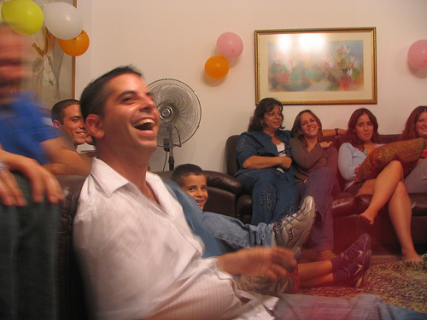
Andere fangen an zu lachen, während Sie reden.
Was hat die anderen dazu bewogen zu lachen, während Sie reden?
Worauf führen Sie dieses Ereignis hauptsächlich zurück?
Ihre Person?
Eine andere Person oder andere Leute?
Umstände oder Zufall?

Slide 32

Schlagen Sie eigene Beispiele vor!
Was kann zu der von Ihnen beschriebenen Situation geführt haben?
Worauf führen Sie dieses Ereignis hauptsächlich zurück?
Ihre Person?
Eine andere Person oder andere Leute?
Umstände oder Zufall?
„Question mark“ (Marco Bellucci)

Slide 33
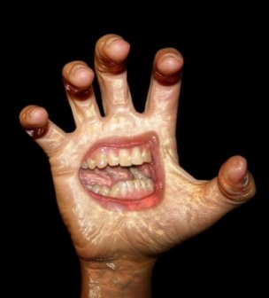
Eine innere Stimme sagt Ihnen, dass Sie nichts taugen.
Zuschreibungsmöglichkeiten …
... sich selbst
... andere
... Situation oder Zufall

Slide 34
Eine innere Stimme sagt Ihnen, dass Sie nichts taugen.
Zuschreibungsmöglichkeiten …
... sich selbst:
„Ich mache mich leider ständig selbst fertig. Da ist irgendein verborgener Selbsthass.“
„Ich werde verrückt.“
„Das ist so, als ob jemand anderes denkt. Ich weiß aber, dass das meine Gedanken sind.“
... andere:
„Da ist etwas in meinen Kopf eingepflanzt worden.“
„Ich weiß nicht wie, aber jemand hat die Kontrolle über meine Gedanken an sich gerissen.“
... einer Situation oder Zufall:
„Ich habe gerade eine Menge Stress, da nehme ich alles sehr viel intensiver wahr, auch meine Gedanken.“
„Ich habe gerade einen Ohrwurm von einem Hardrock Song im Kopf.“

Slide 35
Eine innere Stimme sagt Ihnen, dass Sie nichts taugen.
Psychose: innere Stimme wird
anderen Personen/Mächten zugeschrieben:
„Da ist etwas in meinen Kopf eingepflanzt worden.“
„Ich weiß nicht wie, aber jemand hat die Kontrolle über meine Gedanken an sich gerissen.“

Slide 36
Stimmenhören Eigene Gedanken oder ferngesteuert?
Pro und Contra
Von außen gelenkt? | Gibt es vielleicht noch andere Erklärungen?
„Ich höre das ganz deutlich. Meine Gedanken sind dagegen stumm!“ | ???ca. 15-20% der Allgemeinbevölkerung berichten über gelegentliche Sinnestäuschungen Intensive Gedanken können fast hörbar sein (Ohrwürmer, Grübeln, beim Lesen des Briefes eines Freundes hören manche Menschen dessen Stimme)
„Diese Gedanken sind nicht kontrollierbar. Wenn ich dagegen angehe, wird es sogar schlimmer. Das zeigt doch, dass mich jemand fertig machen will.“ | ??? Unsere Gedanken sind nicht voll steuerbar – sonst gäbe es ja weder Geistesblitze noch lästige Grübelattacken Gehen wir gegen unangenehme Gedanken an, werdendiese fast automatisch stärker. Versuch: Denken Sie mal nicht an die Zahl 8! – Es wird Ihnen nicht gelingen.
„Das sind böse Gedanken, die ich nie und nimmer hegen würde. Ich könnte keiner Fliege was zuleide tun, habe aber ständig aggressive Gedanken.“ | ???

Slide 37
Stimmenhören Eigene Gedanken oder ferngesteuert?
Pro und Contra
Von außen gelenkt? | Gibt es vielleicht noch andere Erklärungen?
„Ich höre das ganz deutlich. Meine Gedanken sind dagegen stumm!“ | ca. 15-20% der Allgemeinbevölkerung berichten über gelegentliche Sinnestäuschungen Intensive Gedanken können fast hörbar sein (Ohrwürmer, Grübeln, beim Lesen des Briefes eines Freundes hören manche Menschen dessen Stimme)
„Diese Gedanken sind nicht kontrollierbar. Wenn ich dagegen angehe, wird es sogar schlimmer. Das zeigt doch, dass mich jemand fertig machen will.“ | ??? Unsere Gedanken sind nicht voll steuerbar – sonst gäbe es ja weder Geistesblitze noch lästige Grübelattacken Gehen wir gegen unangenehme Gedanken an, werdendiese fast automatisch stärker. Versuch: Denken Sie mal nicht an die Zahl 8! – Es wird Ihnen nicht gelingen.
„Das sind böse Gedanken, die ich nie und nimmer hegen würde. Ich könnte keiner Fliege was zuleide tun, habe aber ständig aggressive Gedanken.“ | ???

Slide 38
Stimmenhören Eigene Gedanken oder ferngesteuert?
Pro und Contra
Von außen gelenkt? | Gibt es vielleicht noch andere Erklärungen?
„Ich höre das ganz deutlich. Meine Gedanken sind dagegen stumm!“ | ca. 15-20% der Allgemeinbevölkerung berichten über gelegentliche Sinnestäuschungen Intensive Gedanken können fast hörbar sein (Ohrwürmer, Grübeln, beim Lesen des Briefes eines Freundes hören manche Menschen dessen Stimme)
„Diese Gedanken sind nicht kontrollierbar. Wenn ich dagegen angehe, wird es sogar schlimmer. Das zeigt doch, dass mich jemand fertig machen will.“ | Unsere Gedanken sind nicht voll steuerbar – sonst gäbe es ja weder Geistesblitze noch lästige Grübelattacken Gehen wir gegen unangenehme Gedanken an, werdendiese fast automatisch stärker. Versuch: Denken Sie mal nicht an die Zahl 8! – Es wird Ihnen nicht gelingen.
„Das sind böse Gedanken, die ich nie und nimmer hegen würde. Ich könnte keiner Fliege was zuleide tun, habe aber ständig aggressive Gedanken.“ | ???

Slide 39
Stimmenhören Eigene Gedanken oder ferngesteuert?
Pro und Contra
Von außen gelenkt? | Gibt es vielleicht noch andere Erklärungen?
„Ich höre das ganz deutlich. Meine Gedanken sind dagegen stumm!“ | ca. 15-20% der Allgemeinbevölkerung berichten über gelegentliche Sinnestäuschungen Intensive Gedanken können fast hörbar sein (Ohrwürmer, Grübeln, beim Lesen des Briefes eines Freundes hören manche Menschen dessen Stimme)
„Diese Gedanken sind nicht kontrollierbar. Wenn ich dagegen angehe, wird es sogar schlimmer. Das zeigt doch, dass mich jemand fertig machen will.“ | Unsere Gedanken sind nicht voll steuerbar – sonst gäbe es ja weder Geistesblitze noch lästige Grübelattacken Gehen wir gegen unangenehme Gedanken an, werdendiese fast automatisch stärker. Versuch: Denken Sie mal nicht an die Zahl 8! – Es wird Ihnen nicht gelingen.
„Das sind böse Gedanken, die ich nie und nimmer hegen würde. Ich könnte keiner Fliege was zuleide tun, habe aber ständig aggressive Gedanken.“ | Gedanken, die unserem sonstigen Denken widersprechen, kommen häufig vor. Denken ≠ Handeln: 20% der Bevölkerung hatten schon mal Suizidgedanken, bringen sich aber nicht gleich um. Selbst Menschen gegenüber, die wir lieben, verspüren wir gelegentlich Aggression (z.B. manche Mutter gegenüber ihrem schreienden Baby)

Slide 40
Stimmenhören Eigene Gedanken oder ferngesteuert?
Pro und Contra
Die Annahme einer Fernsteuerung der Gedanken wirft mehr Fragen auf als beantwortet werden, z.B.:
Technische Realisierung?
Wann und wie fand Einpflanzung statt?
Wer hat ein Interesse daran, und auch das Geld und die Zeit, Ihnen so zu schaden?
Es gibt einfachere Wege, Schaden zuzufügen. Wieso wählt man einen solch aufwändigen?

Slide 41
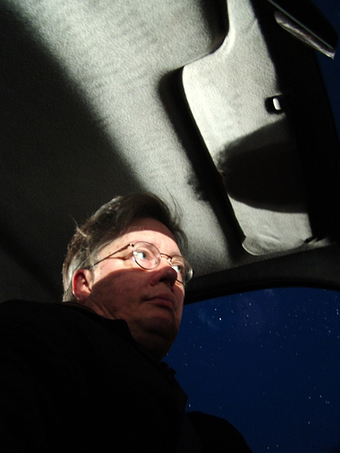
Ein Freund hat Sie nach Hause gefahren.
Was hat Ihren Freund dazu bewogen, Sie nach Hause zu fahren?
Worauf führen Sie dieses Ereignis hauptsächlich zurück?
Ihre Person?
Eine andere Person oder andere Leute?
Umstände oder Zufall?

Slide 42
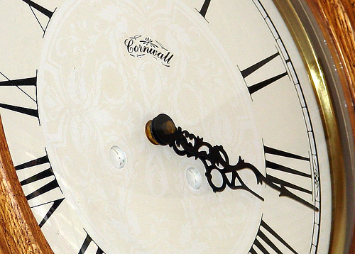
Ein Freund versetzt Sie.
Was könnte dazu geführt haben, dass der Freund Sie versetzt hat?
Worauf führen Sie dieses Ereignis hauptsächlich zurück?
Ihre Person?
Eine andere Person oder andere Leute?
Umstände oder Zufall?

Slide 43
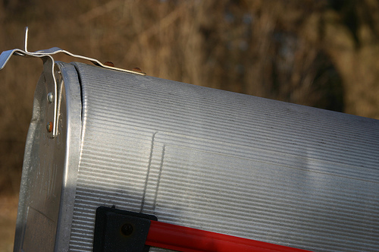
Ein Freund hat Ihnen keine Postkarte aus dem Urlaub geschickt.
Was hat Ihren Freund dazu bewogen, Ihnen keine Postkarte zu schicken?
Worauf führen Sie dieses Ereignis hauptsächlich zurück?
Ihre Person?
Eine andere Person oder andere Leute?
Umstände oder Zufall?

Slide 44
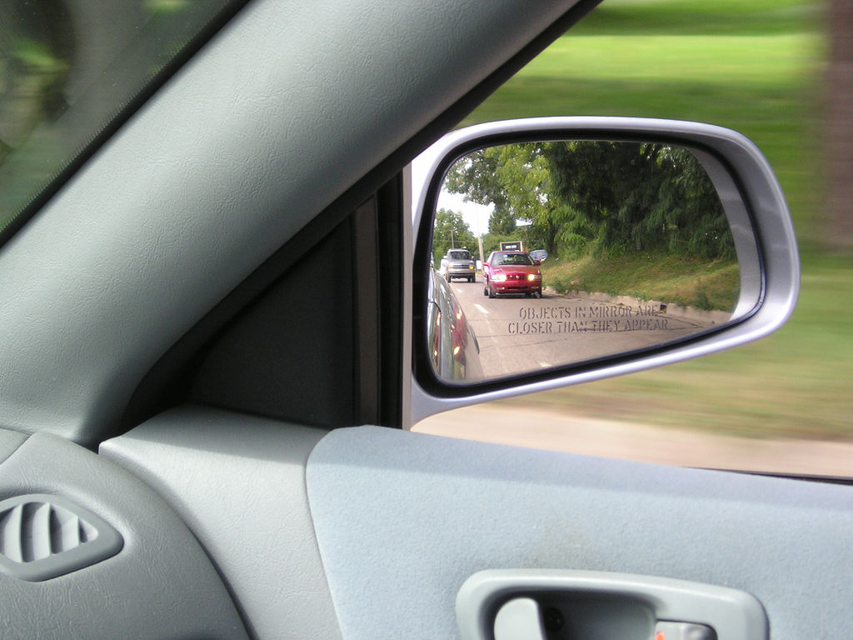
Ein Auto fährt längere Zeit hinter Ihnen her.
Was hat den Fahrer des Wagens dazu bewogen, hinter Ihnen her zu fahren?
Worauf führen Sie dieses Ereignis hauptsächlich zurück?
Ihre Person?
Eine andere Person oder andere Leute?
Umstände oder Zufall?

Slide 45
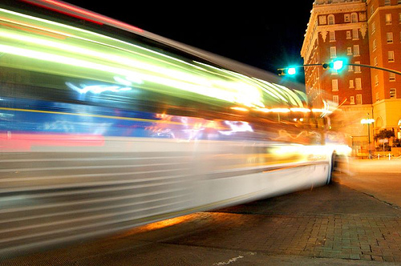
Der Bus, den Sie nehmen wollten, fährt Ihnen direkt vor der Nase weg.
Weshalb haben Sie den Bus nicht bekommen?
Worauf führen Sie dieses Ereignis hauptsächlich zurück?
Ihre Person?
Eine andere Person oder andere Leute?
Umstände oder Zufall?

Slide 46

Ihr Nachbar hat Sie auf ein Gläschen zu sich eingeladen.
Was hat Ihren Nachbarn dazu bewogen, Sie einzuladen?
Worauf führen Sie dieses Ereignis hauptsächlich zurück?
Ihre Person?
Eine andere Person oder andere Leute?
Umstände oder Zufall?

Slide 47
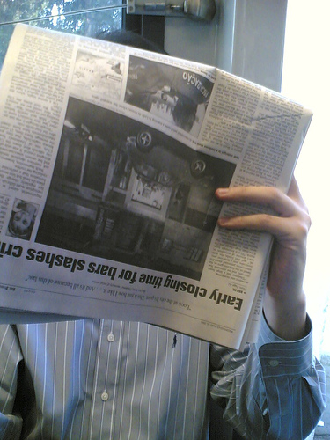
Vor Ihrer Haustür steht seit längerer Zeit ein Mann, der Zeitung liest.
Was hat den Mann dazu bewogen, so lange vor Ihrer Haustür zu lesen?
Worauf führen Sie dieses Ereignis hauptsächlich zurück?
Ihre Person?
Eine andere Person oder andere Leute?
Umstände oder Zufall?

Slide 48
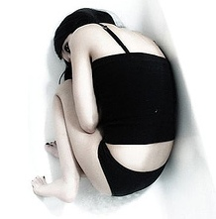
Ein Freund findet Sie unfair.
Was hat Ihren Freund dazu bewogen, Sie unfair zu finden?
Worauf führen Sie dieses Ereignis hauptsächlich zurück?
Ihre Person?
Eine andere Person oder andere Leute?
Umstände oder Zufall?

Slide 49
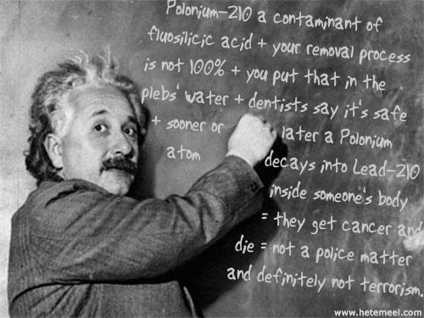
Ein Freund findet Sie klug.
Was hat Ihren Freund dazu bewogen, Sie klug zu finden?
Worauf führen Sie dieses Ereignis hauptsächlich zurück?
Ihre Person?
Eine andere Person oder andere Leute?
Umstände oder Zufall?

Slide 50
Übertragung auf den Alltag
Lernziele:
Durchdenken Sie immer mehrere Möglichkeiten, die am Zustandekommen einer Situation beteiligt sein könnten (v.a. ich/andere/Umstände)!
Wir sollten im Alltag bemüht sein, Situationen realistisch zu bewerten:
Andere sind nicht immer Schuld bei Misserfolg – genauso wenig wie wir immer Schuld sind, wenn etwas nicht klappt!
Meist tragen mehrere Faktoren dazu bei, dass ein Ereignis entsteht.

Slide 51
Übertragung auf den Alltag
Lernziele:
Durchdenken Sie immer mehrere Möglichkeiten, die am Zustandekommen einer Situation beteiligt sein könnten (v.a. ich/andere/Umstände)!
Wir sollten im Alltag bemüht sein, Situationen realistisch zu bewerten:
Andere sind nicht immer Schuld bei Misserfolg – genauso wenig wie wir immer Schuld sind, wenn etwas nicht klappt!
Meist tragen mehrere Faktoren dazu bei, dass ein Ereignis entsteht.

Slide 52
Übertragung auf den Alltag
Lernziele:
Durchdenken Sie immer mehrere Möglichkeiten, die am Zustandekommen einer Situation beteiligt sein könnten (v.a. ich/andere/Umstände)!
Wir sollten im Alltag bemüht sein, Situationen realistisch zu bewerten:
Andere sind nicht immer Schuld bei Misserfolg – genauso wenig wie wir immer Schuld sind, wenn etwas nicht klappt!
Meist tragen mehrere Faktoren dazu bei, dass ein Ereignis entsteht.

Slide 53
Was hat das mit Psychose zu tun?
Bei vielen (aber nicht allen!) Menschen mit Psychose besteht die Tendenz, komplexe Ereignisse auf eine einzige Ursache zu reduzieren. Häufig werden andere Menschen als Alleinschuldige angesehen.
Beispiel: Hans bekommt einen Telefonanruf. Von einer automatischen Ansage wird er nach seinen Lebensgewohnheiten befragt.
Eigene Überzeugung: Sein Vermieter spioniert ihn aus, um ihn aus der Wohnung zu werfen.
Aber: Es handelte sich um ein Marktforschungsinstitut, welches Hans‘ Nummer zufällig ausgewählt hatte. Von seinem Vermieter hat Hans noch nie eine Beanstandung oder Mahnung erhalten. Er hätte auch gar keinen Grund, denn Hans ist ein sehr ordentlicher Mensch und hat immer pünktlich bezahlt.

Slide 54
Was hat das mit Psychose zu tun?
Beispiel für mögliche Mitschuld anderer Personen – weitere wichtige Faktoren müssen jedoch ebenfalls berücksichtigt werden:
Beispiel: Anna erleidet einen Rückfall.
Eigene Überzeugung: Rückfall trat auf, weil schlimme Erinnerungen hochkamen, nachdem sie ihren Ex-Mann zufällig auf der Straße traf. Mit diesem hatte sie sich während ihrer Ehe häufig heftig gestritten.
Aber: Dies kann zwar einen Auslöser darstellen, aber es kamen weitere wichtige Faktoren hinzu: Absetzen der Medikamente, schwerer Streit im Betrieb mit darauf folgender Angst, den Arbeitsplatz zu verlieren.

Slide 55


Vielen Dank für Ihre Aufmerksamkeit!
an die Trainer:
Teilen Sie bitte die Arbeitsblätter aus und weisen Sie auf unsere kostenlose App COGITO hin.
www.uke.de/mkt_app

Slide 56
Pictures used in this module are reproduced with indirect (creative commons license) or direct permission of the artists listed below, for which we would like to express our gratitude! A full list can be obtained via www.uke.de/mct. If we have involuntarily breached copyright, please accept our apologies. In this case, we kindly ask creators for their permission to use their work under the "fair use" policy.
Die in diesem Modul verwendeten Bilder wurden mit der indirekten (creative commons Lizenz) oder direkten Zustimmung der untenstehenden Künstler reproduziert, wofür wir uns herzlich bedanken möchten! Eine vollständige Liste ist hinterlegt auf www.uke.de/mkt. Sollten wir unbeabsichtigt gegen das Urheberrecht verstoßen haben, so bitten wir dies vielmals zu entschuldigen und bitten nachträglich um die Verwendungserlaubnis.
Name Photographer/Artist Name Fotograf/Künstler | Source/ Quelle | Picture Name/ Name des Bildes | CC = used with corresponding creative commons license; PP = used with personal permission of artist CC = genutzt unter creative commons Lizenz, PP = verwendet mit persönlicher Zustimmung des Künstlers | Description/Kurzbeschreibung
Vic | flickr | Doctor greating patient [sic] | CC | A doctor is shaking a patient’s hand/Ein Arzt schüttelt einem Patienten die Hand
Benny-Kristin Fischer | - - - | - - - | Produced for the MCT/Anfertigung für das MKT; © Arbeitsgruppe Neuropsychologie | Various motives: pupil, ice hockey player/ Verschiedene Motive: Schüler, Eishockeyspieler
Bdunnette | flickr | DSCF0486 | CC | A friend is talking behind your back (wispering)/Freundin hat hinter Ihrem Rücken geredet (flüstern)
rileyroxx | flickr | Job Interview #2 | CC | You are invited for a job interview (man dressed in grey shirt + tie)/Vorstellungsgespräch (Mann in schwarzem Hemd u. Krawatte)
bre pettis | flickr | This is what the webcam sees through a peephole | CC | A friend is unpleasantly surprised by your spontaneous visit (man in a spyhole)/Eine Freundin ist von ihrem Besuch unangenehm überrascht (Mann im Spion)
yanec | flickr | laughter workshop | CC | Other people laugh while you are talking (celebration)/Andere fangen an zu lachen, während Sie reden (Feier)
Heidi Wittwer | fotocommunity | schreiende Hand | PP | Screaming hand/Schreiende Hand
zen | flickr | zen driving home - day 14 | CC | A friend gives you a lift home (man in the car)/ Ein Freund hat sie nach Hause gefahren (Mann im Auto)
Jswieringa | Flickr | Quarter Past three | CC | A friend did not show up for a meeting with you (clock)/Ein Freund versetzt sie (Wanduhr)

Slide 57
Pictures used in this module are reproduced with indirect (creative commons license) or direct permission of the artists listed below, for which we would like to express our gratitude! A full list can be obtained via www.uke.de/mct. If we have involuntarily breached copyright, please accept our apologies. In this case, we kindly ask creators for their permission to use their work under the "fair use" policy.
Die in diesem Modul verwendeten Bilder wurden mit der indirekten (creative commons Lizenz) oder direkten Zustimmung der untenstehenden Künstler reproduziert, wofür wir uns herzlich bedanken möchten! Eine vollständige Liste ist hinterlegt auf www.uke.de/mkt. Sollten wir unbeabsichtigt gegen das Urheberrecht verstoßen haben, so bitten wir dies vielmals zu entschuldigen und bitten nachträglich um die Verwendungserlaubnis.
Name Photographer/Artist Name Fotograf/Künstler | Source/ Quelle | Picture Name/ Name des Bildes | CC = used with corresponding creative commons license; PP = used with personal permission of artist CC = genutzt unter creative commons Lizenz, PP = verwendet mit persönlicher Zustimmung des Künstlers | Description/Kurzbeschreibung
Rocketjim54 | Flickr | mail box | CC | Postcard (mailbox)/Postkarte (Briefkasten)
trekguy | flickr | rear view side mirror | CC | A car has been driving behind you for some time (rearview mirror of the car)/Ein Wagen fährt längere Zeit hinter ihnen her (Rückspiegel e. Autos)
The Jamoker | flickr | Missed The Bus | CC | Bus passing by/Der Bus fährt weg
*MarS | flickr | wine II | CC | A neighbour invited you for a drink (Glass of white wine)/Nachbar hat sie auf ein Gläschen eingeladen (Glas m. Weiswein)
heater | flickr | Commute (reading gang signs) | CC | Reading the newspaper/Zeitungsleser
Katrin Ze. | fotocommunity | enttäuscht | CC | A friend thinks you are unfair/Ein Freund findet sie unfair (in der Ecke kauernde Frau)
judge mental | flickr | The Fluoride uncertainty Theory | CC | A friend thinks you are smart (Albert Einstein)/ Ein Freund findet sie klug (Einstein)

